Slide 1
Certyfikaty cyfrowe

Slide 2
Agenda
Wstęp do certyfikatów
Różne rodzaje certyfikatów
Jak wygenerować swój certyfikat?
Jak certyfikaty zapewniają bezpieczeństwo aplikacjom?
Jak wykorzystać certyfikat w swojej aplikacji?

Slide 3
Co to jest certyfikat cyfrowy?
Rodzaj elektronicznego dokumentu służącego do weryfikacji podmiotu w sieci.
Z czego się składa?
Klucz publiczny
Klucz prywatny
Dane identyfikujące właściciela
Wydawca (CA)
Ważność certyfikatu

Slide 4
Dane w certyfikatach
CN (Common Name) – Nazwa wspólna
np. domena internetowa, np. example.com
O (Organization) – Organizacja
np. Example Inc.
OU (Organization Unit) – Jednostka organizacyjna
np. IT Department
C (Country) – Kraj
np. PL (kod dwuliterowy ISO 3166)
ST (State) – Województwo/Stan
np. Mazowieckie
L (Locality) – Miejscowość
n p. Warszawa
E (Email) – Opcjonalny adres e-mail
np. admin@example.com

Slide 5
CA
Popularne Certificate Authority:
GlobalSign
DigiCert
IdenTrust
Let's Encrypt

Slide 6
Unieważnianie certyfikatów
CRL (Certificate Revocation List)
OCSP (Online Certificate Status Protocol)

Slide 7
Rodzaje certyfikatów
Certyfikaty SSL/TLS
Certyfikaty klienckie
Certyfikaty kodu
Certyfikaty e-mail

Slide 8
Jak wygenerować certyfikat?
Żądanie wygenerowania certyfikatu CSR (Certificate Signing Request)
2. CA weryfikuje informacje zawarte w żądaniu DV, OV lub EV.
3. Wydanie certyfikatu
4. Zainstalowanie certyfikatu na serwerze

Slide 9
Jak certyfikaty zapewniają bezpieczeństwo aplikacjom?
Szyfrują komunikację
Weryfikują tożsamość
Zabezpieczają integralność danych

Slide 10
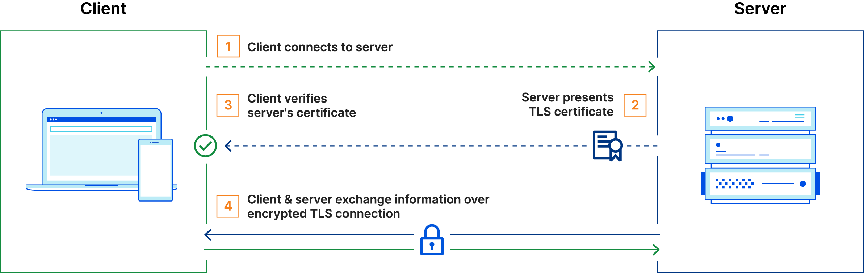
TLS

Slide 11
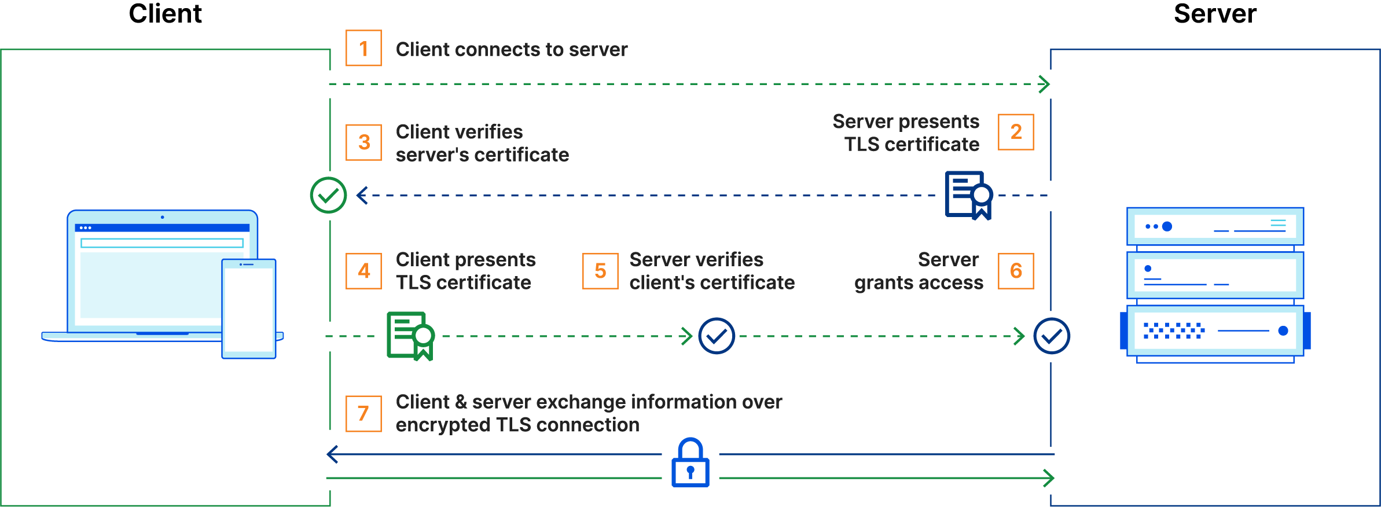
mTLS

